Slide 1

Текстовий процесор Word
Створення списків у програмі Word
Однорівневі списки

Slide 2
Пригадаємо:
Об’єкти WORD
Текстові
cимвол;
слово;
речення;
рядок;
абзац.
Нетекстові
малюнки;
таблиці;
діаграми.

Slide 3
Форматування
Символів
Абзаців
Основні параметри:
  Шрифт.
  Розмір.
  Написання.
  Спосіб підкреслення.
  Колір.
Основні параметри:
  Вирівнювання.
  Міжрядковий інтервал.
  Інтервали до і після абзацу.
  Відступ першого рядка.

Slide 4
Основні операції з текстом
Введення, видалення, копіювання, вставлення символів і фрагментів
Форматування символів та абзаців
Перевірка правопису
Пошук, заміна, копіювання та видалення фрагментів тексту

Slide 5


Створення списків
У вигляді списків подають упорядковану інформацію, наприклад, різноманітні переліки, інструкції, плани заходів тощо.
Список — це послідовність абзаців, що мають спільну позначку (маркер або стиль нумерації).

Slide 6
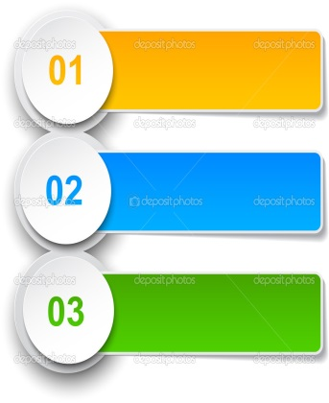

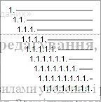
Види списків
нумеровані
маркіровані
багато-рівневі
Застосовуються, якщо важливий порядок елементів, щоб можна було посилатися на їх номери.
Застосовуються, якщо елементи переліку необхідно подати у зручному для перегляду вигляді (наприклад, висновки).
Елементами цього списку є інші списки.

Slide 7
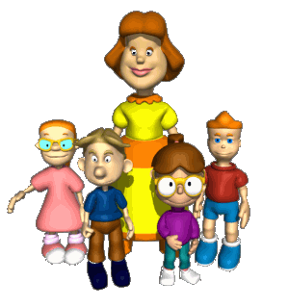
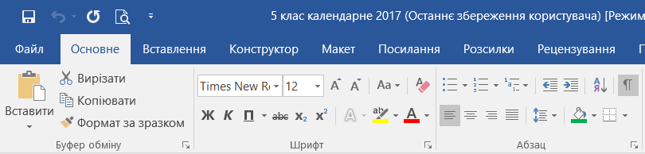
Створення списків
У різних текстових процесорах інструменти для створення списків мають схожий вигляд та призначення:
Маркери
Нумерація

Slide 8
Створення списку
Встановіть курсор на початку рядка, з якого має починатися список і на панелі інструментів Абзац клацніть одну із кнопок, вибравши тип списку.
Програма автоматично введе в рядок початковий номер списку або маркер. Наберіть текст елемента списку.
Щоб створити наступний елемент, натисніть клавішу Enter і введіть текст. Програма відформатує елемент автоматично.
Для завершення списку натисніть клавішу Enter двічі або, коли курсор містиметься у рядку після списку, знову клацніть кнопку, якою задавали тип списку.

Slide 9
Списки та їх створення в
текстовому документі
Для вибору іншого виду маркера чи номера слід вибрати кнопку біля потрібного типу списку та у відкритому переліку Бібліотека маркерів або Бібліотека нумерованих списків вибрати потрібний варіант оформлення. Після цього можна вводити перший елемент списку.

Slide 10
Настроювання зовнішнього вигляду маркірованого списку

Slide 11

Настроювання зовнішнього вигляду нумерованого списку

Slide 12
Настроювання зовнішнього вигляду багаторівневого списку

Slide 13
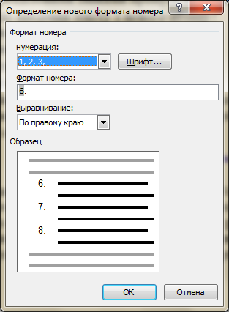
Редагування списків
Зміна нумерації та виду списку
Додавання елементів
Перетворення у текст
Встановіть курсор у місце, відведене для елемента і натисніть клавішу Enter.
Задайте рівень елемента багаторівневого списку однією з кнопок
Виділіть блок списку, який треба скасувати, клацніть на панелі ту з кнопок, яка має вигляд натиснутої.

Slide 14
Встановіть відповідність
Дії, що виконують | Кінцева мета
Основна►Абзац► Список | Треба подати у зручному для сприйняття вигляді перелік об’єктів
Основна►Абзац► | Задати відстань між … та спосіб вирівнювання тексту

Slide 15

Контрольні запитання
Перелічіть основні операції, що їх можна виконувати над текстом.
Які основні параметри форматування задають для символів, а які — для абзаців?
Як оформити блок тексту у вигляді нумерованого або маркірованого списку?
Які параметри списків можна змінювати?
Які операції з редагування списків можна виконувати у програмі Word?

Slide 16

Пам’ятайте висновки
Текстові об’єкти WORD: символ, слово, речення, абзац та рядок. Об’єкти інших типів: малюнки, таблиці, діаграми.
Форматування надає тексту привабливішого вигляду і робить його зручнішим для читання.
Параметри форматування символів: шрифт, розмір, написання (курсивне, напівжирне тощо), спосіб підкреслення та колір.
Параметри форматування абзаців: вирівнювання, міжрядковий інтервал, інтервали до і після абзацу, відступ першого рядка.

Slide 17
Пам’ятайте висновки
Програма Word дає змогу швидко оформлювати блоки тексту у вигляді маркірованих та нумерованих списків.
Списки можна створювати під час набору тексту або на основі готового тексту.
Параметри, що визначають зовнішній вигляд списку, задають у діалоговому вікні Список.
За допомогою контекстного меню у готовому списку можна змінювати нумерацію та рівень елемента.

Slide 18
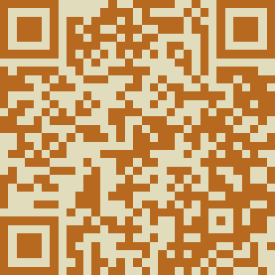
Інтерактивна вправа №3
«Типи списків у текстовому документі»
Використовуй посилання
https://learningapps.org/display?v=phs3gv3z521
або QR – код

Slide 19
Домашнє завдання
Опрацювати підручник §3.4. стор.123-129.
Підготувати відповіді на питання для роздумів з підручника стор. 129;
Законспектувати розділ «Найважливіше в цьому пункті» на стор.129 у зошит;
Виконати практичні вправи до уроку з дистанційного курсу №1,2,3

Slide 20

Дякую за увагу
Бажаю успіху!

